Slide 1

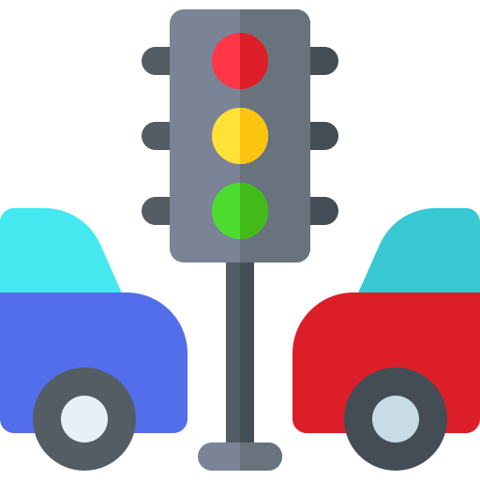


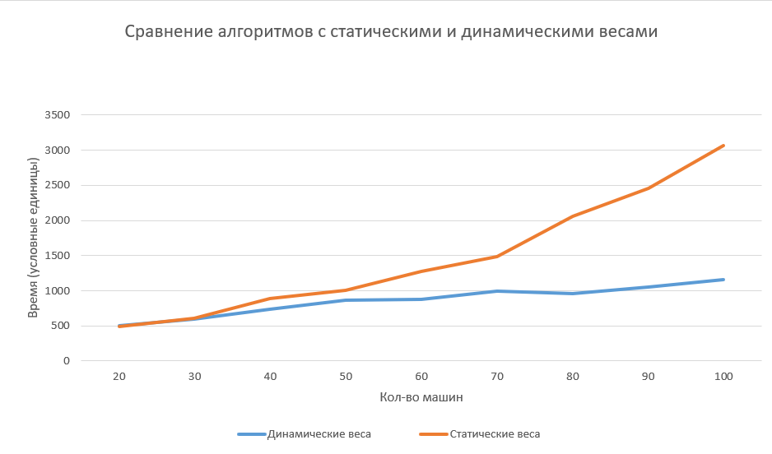

Пробки в графе: анализ значимости теории графов в повседневной жизни
Команда «Низкоуровневый»: Гарипов Тимур, ГБОУ Школа №1400
Постановка задачи
Объект исследования – городская дорожная сеть, представленная в виде взвешенного ориентированного графа, где вершины – перекрёстки, а рёбра – дороги с пропускной способностью и временем проезда.
Предмет исследования – алгоритмы поиска кратчайшего пути (Дейкстра, A*) и их адаптация к динамически изменяющимся условиям (загруженность дорог, работа светофоров).
Цель работы – разработать интерактивную программу с визуализацией дорожной сети, позволяющую наглядно продемонстрировать работу алгоритмов маршрутизации и влияние теории графов на повседневную навигацию.
Задачи проекта:
Построить модель графа дорожной сети с возможностью задания весов рёбер (время, длина, загруженность).
Реализовать алгоритмы поиска кратчайшего пути (Дейкстра и A*) и сравнить их производительность.
Создать динамическую симуляцию движения автомобилей с обновлением позиций и состояний светофоров в реальном времени.
Разработать систему визуализации (отображение графа, маршрутов, загруженности рёбер и анимации движения).
Организовать обмен данными между вычислительным модулем и модулем отрисовки через сокеты с использованием JSON-сериализации.
Актуальность
С каждым годом количество автомобилей в городах растёт, а дорожная инфраструктура остаётся прежней – это приводит к хроническим заторам.
Современные навигаторы (Яндекс.Навигатор, Google Maps) ежесекундно решают задачи поиска оптимальных маршрутов, используя алгоритмы на графах.
Теория графов лежит в основе не только навигации, но и глобальной логистики, управления городскими потоками и планирования транспортных сетей.
Архитектура
Программа реализована на C++ с разделением на заголовочные (.h) и исходные (.cpp) файлы, а также на Python (.py). Cmd файл для компиляции и своевременного запуска.
Дизайн эксперимента
Метрики оценки: Расстояние между перекрёстками в метрах и время в секундах, также используются условные единицы времени (тики).
Аппаратное обеспечение:
Среда разработки и компилятор: VS Code с компилятором G++ для C++ (вычисления), также Python(визуализация).
Замер времени: Системный таймер std::chrono::high_resolution_clock.
Гипотезы
Использование A* вместо Дейкстры: В худшем случае если эвристика равна нулю (h(x) = 0), то A* вырождается в классический алгоритм Дейкстры, но зачастую он оптимальнее.
Динамические веса рёбер: Введение динамических весов рёбер, отражающих текущую загруженность дорог (пробки), позволяет сократить среднее время в пути на 15–30% по сравнению с маршрутами, построенными по статическим данным.
Визуализация сравнения алгоритмов
CPU | Intel(R) Core(TM) i5-1155G7
RAM | 16 GB
Выводы:
1. Гипотеза 1 подтверждена:
При худшем случае A*превращается в Дейкстру, но в большинстве случаев эвристика отрабатывает штатно и получается сэкономить на посещении нежелательных вершин.
2. Гипотеза 2 подтверждена:
При статических ребрах время при увеличении растёт почти квадратично, при динамичных линейно, так что при больших нагрузках разница внушительная.
Инициализация файлов с данными о графе и маршрутах машин.
Вычисление позиций машин и их будущих маршрутов, обновление таймеров светофоров и сериализация данных в json формат для отправки по сокету в python.
Отрисовка визуализации.
QR-код на репозиторий с исходным кодом:

